Slide 1
Realidade Aumentada Projetiva
Daker Fernandes Pinheiro
Filipe Wanderley Lima
Guilherme Oliveira Cavalcanti
Juliana Medeiros Lucena
Rafael Alberto Gomes Pereira Lima
Tiago Ferreira Lima

Slide 2
Roteiro
Apresentação
  Motivação e benefícios
  Histórico
  Elementos básicos
  Funcionamento
Aplicações
  Marketing
  Entretenimento
  Medicina

Slide 3
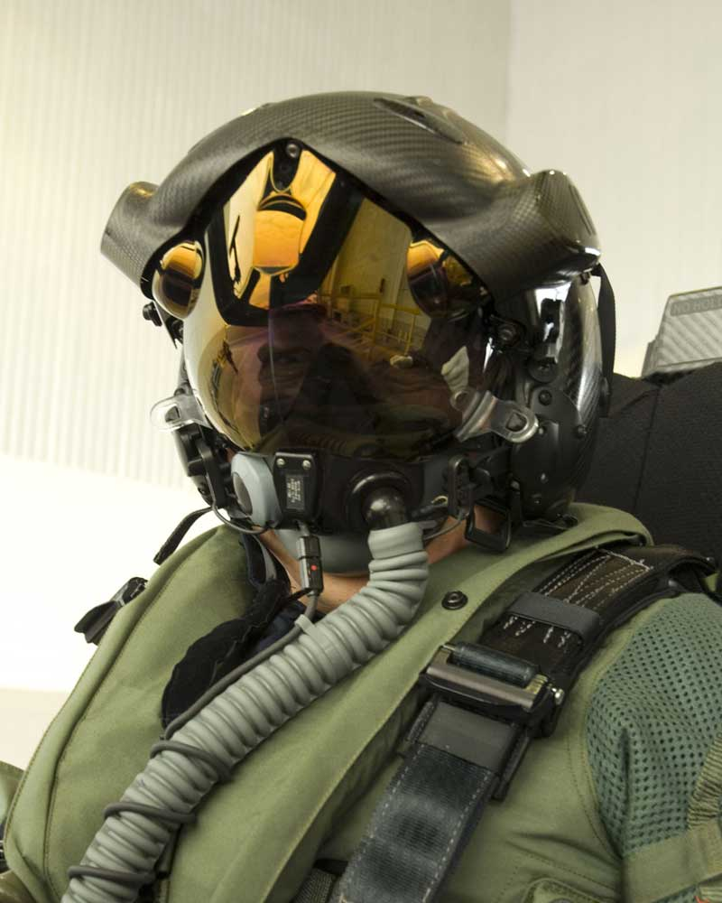
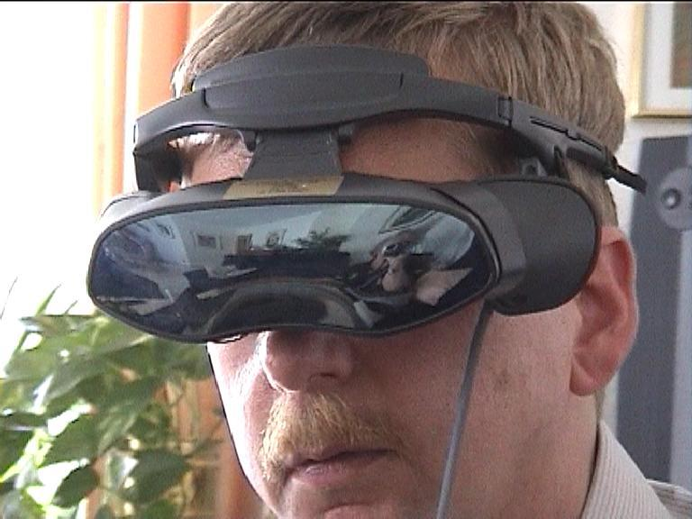
Motivação: HMD
HMD – Head mounted display
  Display de alta definição “com as mãos livres”
  Uso na industria
Notes:
Para começar a falar sobre realidade aumentada baseada em projeção vou analisar as características de dispositivos HMD ressaltando a suas falhas e mostrando como o uso de RA com projeção poderia ser utilizada com sucesso nos pontos onde este conceito falha.
A ideia básica deste tipo de dispositivo é o acesso (seja no contexto de RA ou RV) a um display de alta definição que pode ser utilizado com pouco desconforto deixando as mãos livres para a realização de outras atividades.
Este tipo de conceito é muito utilizado na industria (notadamente na automobilística e aeronáutica).

Slide 4
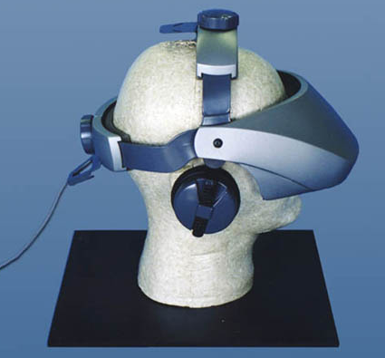
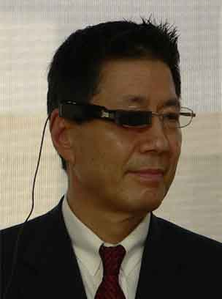
Motivação: HMD
Binocular Opaco
Necessidade de interação
com o mundo real
Optical see Through
Monocular Transparente
Necessidade de imersão
Realidade virtual
Notes:
Este tipo de dispositivo pode ser classificado como HMD Binocular opaco ou Monocular Transparente.
O utilizador de um HMD binocular opaco não visualiza diretamente elementos da cena real. Dispositivos desta categoria são utilizados em aplicações de RV quando há necessidade uma imersão maior.
Os dispositivos HMD monocular transparentes permitem que o utilizador visualize a cena real por um olho enquanto objetos virtuais são inseridos num display que é observado pelo outro olho. O cérebro fica encarregado de misturar ambas as imagens numa só. Este é o conceito de optical see through estudado em sala e é utilizado quando há uma necessidade de interação maior com o ambiente real.

Slide 5
Problemas
Percepção
  Rivalidade Binocular
  Profundidade de Foco
Mercado
  Necessidade do dispositivo
  Problemas de comunicação
Notes:
Nos dispositivos HMD monoculares transparentes podemos ressaltar alguns problemas relativos a percepção e seu uso no mercado.
Nos problemas relativos a percepção se destacam dois fenômenos, a rivalidade binocular e as diferenças entre a profundidade de foco.
O fenômeno conhecido com rivalidade binocular acontece quando imagens diferentes são expostas por tempo prologando ao olho humano. A região do cérebro responsável pela captura e interpretação das imagens entra num estado instável. Isto faz com o que o utilizador hora dê maior prioridade aos elementos virtuais, hora aos reais.
Outro problema são as diferenças entre a profundidade de foco. A distância focal de objetos virtuais muitas vezes são mantidas constantes enquanto a distância focal de objetos reais variam com frquencia. Isso pode gerar um efeito de ebassamento que incomoda o utilizador..

Slide 6
Realidade Aumentada Projetiva
Benefícios
  Mãos livres
  Não necessidade de uso do dispositivo
  Multiusuário
    Marketing
    Entretenimento
  Quase sempre mais barato

Slide 7
Histórico
1990 - Primeiro registro do termo
  Thomas Caudell, Boeing
1999 - Desenvolvimento do ARToolkit
2000 - Desenvolvimento do ARQuake
  Mobile AR Game
2008 – Wikitude AR Travel Guide
  Android
2009 – ARToolkit portado para Flash

Slide 8
Definição

Slide 9
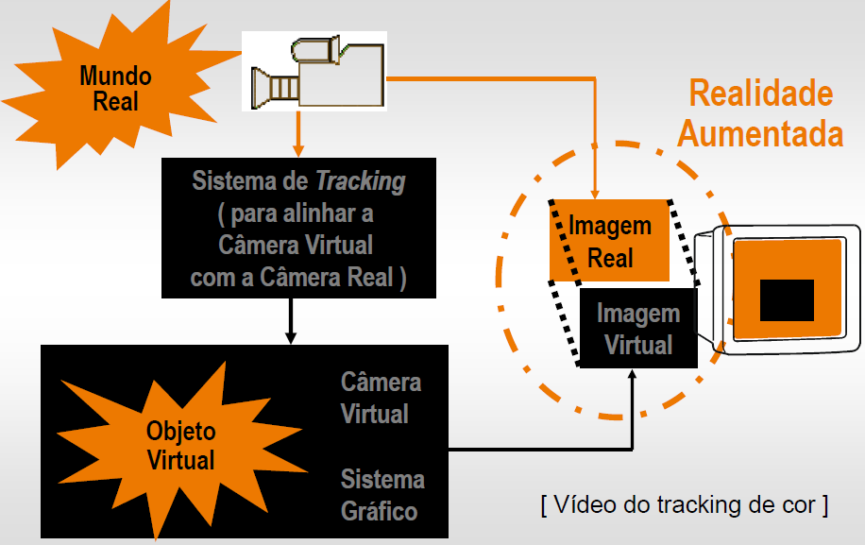
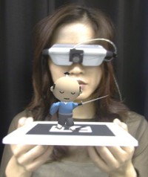
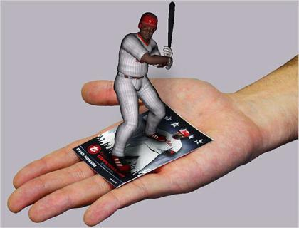
Conceitos básicos de Realidade Aumentada
Sistema de tracking
  Alinhando objetos reais e virtuais, uso de marcadores

Slide 10
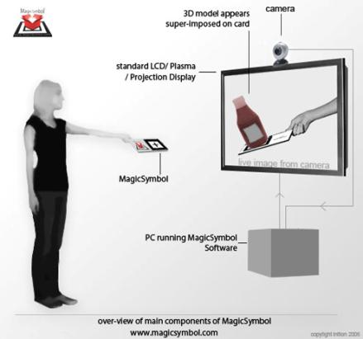
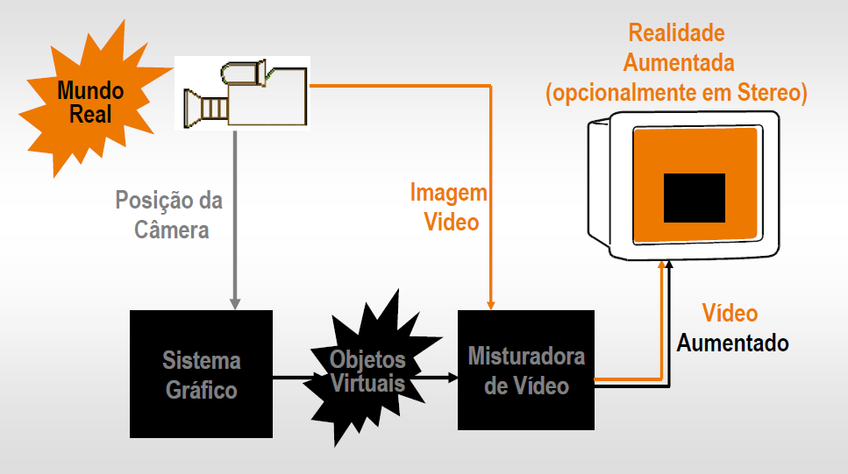
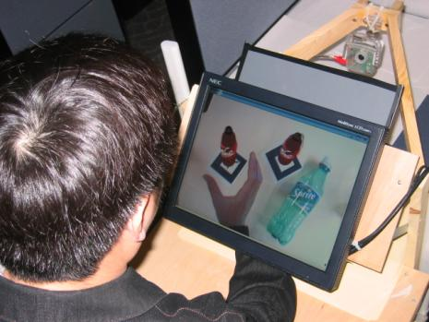
Conceitos básicos de Realidade Aumentada
Sistema de tracking
  Alinhando objetos reais e virtuais, uso de marcadores
Modos de apresentação
  Baseadas em monitor

Slide 11
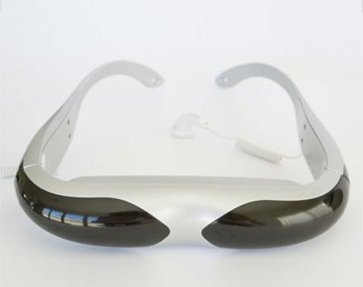
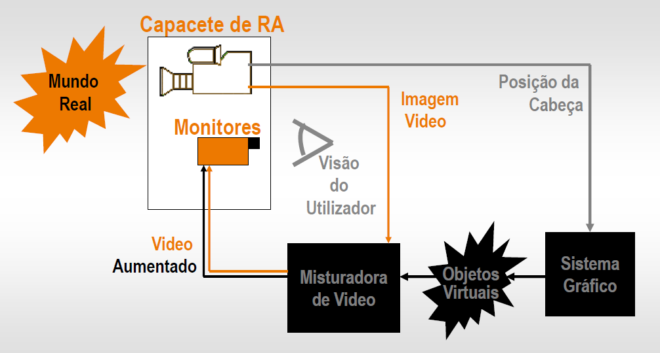
Conceitos básicos de Realidade Aumentada
Sistema de tracking
  Alinhando objetos reais e virtuais, uso de marcadores
Modos de apresentação
  Baseadas em monitor
  Video see through

Slide 12
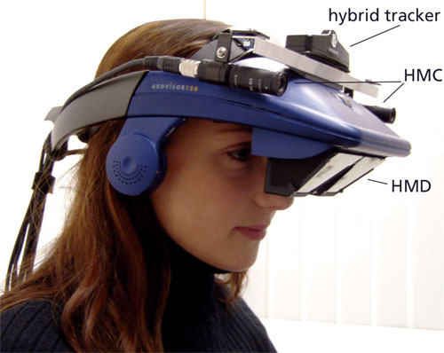
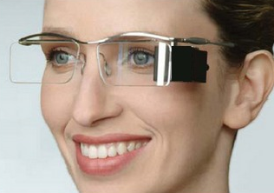
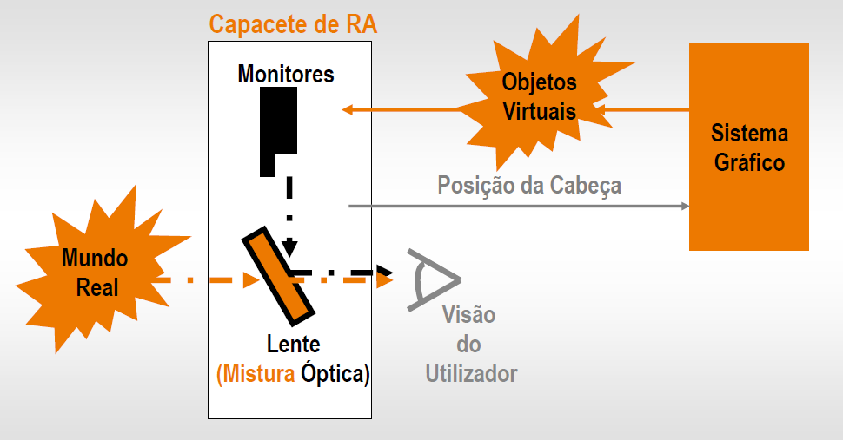
Conceitos básicos de Realidade Aumentada
Sistema de tracking
  Alinhando objetos reais e virtuais, uso de marcadores
Modos de apresentação
  Baseadas em monitor
  Video see through
  Optical see through

Slide 13

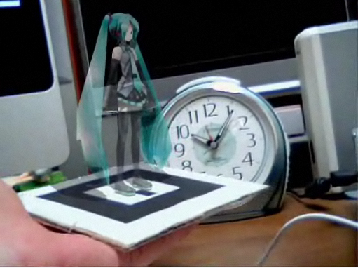
Conceitos básicos de Realidade Aumentada
Sistema de tracking
  Alinhando objetos reais e virtuais, uso de marcadores
Modos de apresentação
  Baseadas em monitor
  Video see through
  Optical see through
Bibliotecas: ARToolKit

Slide 14
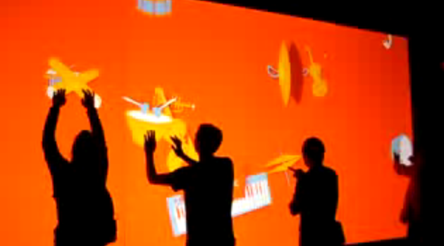
Tipos de RAP
Anteparo
Projeção direta
  Único projetor
  Múltiplos projetores

Slide 15
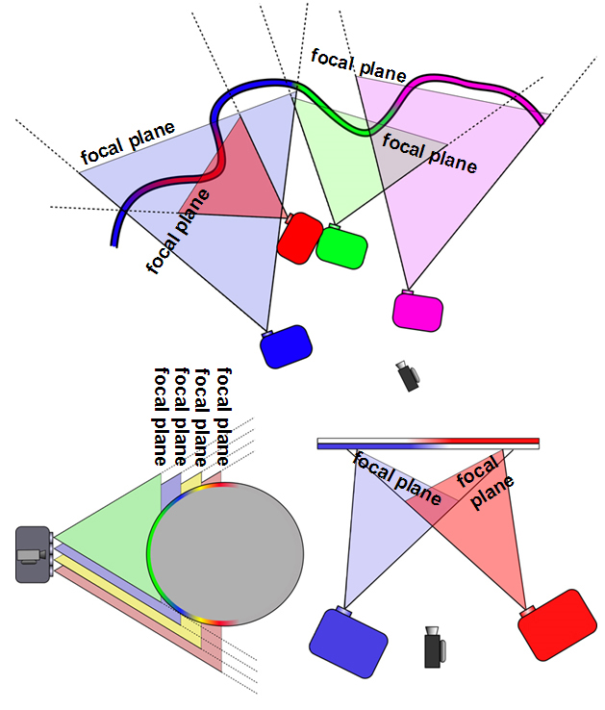
Problemas
Sombras
Região de contorno

Slide 16
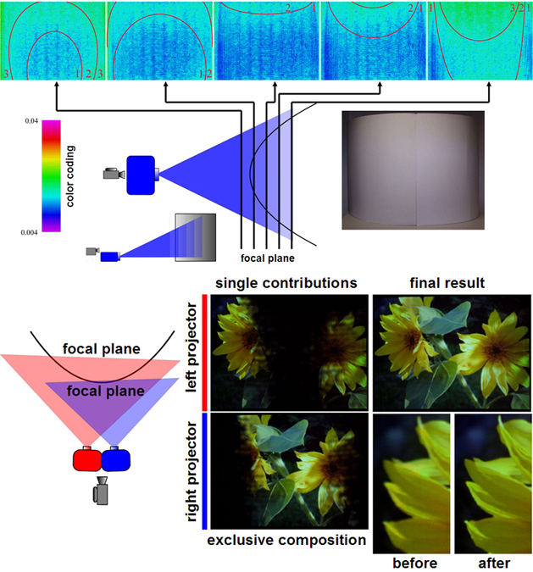
Problemas
Correção de
defasagem da luz

Slide 17
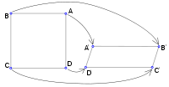
Problemas
Projeção inclinada
  Tracking
    Sombra (diferença de imagem)
    Tracking
      Marcadores
      Sem marcadores

Slide 18
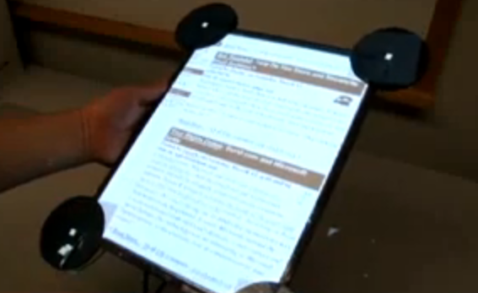
Problemas
Projeção inclinada
  http://www.youtube.com/watch?v=liMcMmaewig&feature=player_embedded

Slide 19
Software
  Artoolkit (RA com marcadores)
  OpenCV (Visão sem marcadores)

Slide 20
Aplicações
RAP no Shopping
  Entretenimento
  No corredor de um shopping nos EUA.
  Simples jogo

Slide 21

Aplicações
Projeção Interativa em Carros
  Marketing
  Feito por uma empresa de Marketing dos EUA
  Feito com tecnologias MultiSell
    MultiFX WALL com MultiMapping CAR
Notes:
1 – 5 projetores (depende da cena).

Slide 22

Aplicações
Funky Forest
  Entretenimento e Educação
  Estreou no Festival Cinekid 2007
  Ecossistema Interativo
  Feito com openFrameworks
    Toolkit open source C++
Notes:
The international film, television and new media festival for children and young people.
The health of the trees contributes to the overall health of the forest and the types of creatures that inhabit it.
Para codificação criativa.

Slide 23
Aplicações
Ferramentas para realidade aumentada espacial
  Utiliza sensores.
  Vários projetores.
  Objetos 3D.
Notes:
Neste demo estamos calibrar um modelo digital de caixa para a caixa de física usando incorporados sensores de luz. Essencialmente, o projetor exibe um padrão que fotossensores incorporado a caixa de receber e decodificar. Com esta informação, podemos determinar as posições dos sensores no quadro de projetores de referência. Com sensores suficiente (pelo menos seis), podemos determinar os parâmetros do projetor (lente, etc), juntamente com a rotação ea orientação do caixa. Em seguida, utilizando um motor de jogo, podemos tornar um modelo 3D da caixa a partir do quadro projetores de referência. Finalmente, aplicando uma textura animada para o modelo 3D da caixa, yeilds a demonstração acima. Esta técnica é amplamente explicado por Johnny Chung Lee.

Slide 24
Ferramentas para realidade aumentada espacial
http://www.youtube.com/watch?v=67pzdxhRbrM&feature=player_embedded

Slide 25

Aplicações
VeinViewer
  Considerada a melhor invenção do ano de 2004 pela revista Time Magazine
  Utiliza-se do projetor para mostrar em tempo real a vasculatura do paciente
Notes:
Infrared light source - The light source emits a harmless, near-infrared light reflected back to the surface from the tissue surrounding the vein, while no light is reflected back from the blood inside the vessel.
Digital video camera - The digital video camera captures the near-infrared light reflected back from the patient.
Image processing unit - The microprocessor adds contrast and projects this image back on the skin in their actual location.
Digital image projector - Using Texas Instruments Digital Light Processing™ technology, the projector displays these real-time images of the vasculature onto the surface of the skin.

Slide 26
Aplicações
Projeção Interativa de um Campo de Futebol
  Entretenimento
  Utiliza-se de uma câmera e um projetor
  Simples iteração com usuário

Slide 27
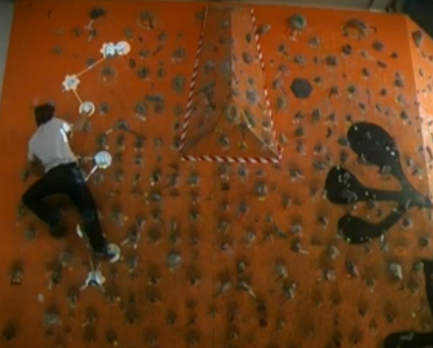
Aplicações
Escalada Interativa (iOO Climb)
  http://www.youtube.com/watch?v=kg2uRGf_04g&feature=player_embedded

Slide 28
Referências
ISMAR09 HMD Review
Augmented Reality: The Same Old?
An Augmented Reality Laser Projector using Marker-less Tracking
Rivaliry and Interference with a HMD
Using Laser Projectors for Augmented Reality
http://ltodi.est.ips.pt/jbraz/ficheiros/Olhares.ppt

